Slide 1
আজকের পাঠে
সবাইকে স্বাগতম
Kuntala Mojumder,Assiatant Teacher,Nagarkanda,Faridpur.

Slide 2

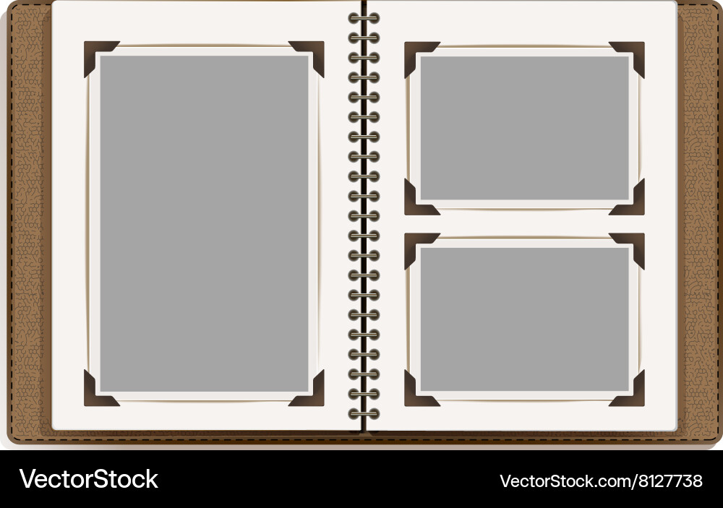
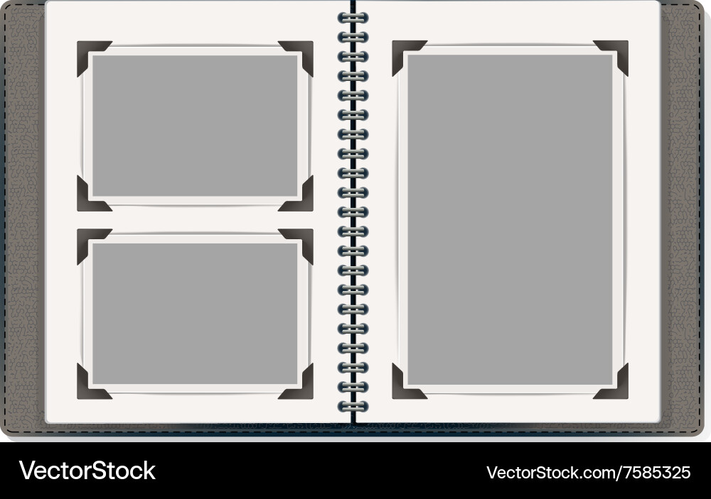

পরিচিতি
শিক্ষক পরিচিতি
পাঠ পরিচিতি
আমার বাংলা বই
পঞ্চম শ্রেণি,
পাঠ:১৮
(ইচ্ছামতী),
পাঠ্যাংশ:জলের উপর ……সেই দিকে ,
পিরিয়ড: ১০৫,
পৃষ্ঠা: ১০৩,
সময়:৪০ মিনিট।
কুন্তলা মজুমদার
সহকারি শিক্ষক
গোপীনাথপুর সরকারি প্রাথমিক বিদ্যালয়।
নগরকান্দা,ফরিদপুর।
kuntalamojumder22@gmail.com
Kuntala Mojumder,Assiatant Teacher,Nagarkanda,Faridpur.

Slide 3
শিখনফল
১.১.২ বিভিন্ন ধরণের বাক্য ও শব্দে ব্যবহৃত ফলাযুক্ত যুক্তবর্ণের ধ্বনি মনোযোগ সহকারে শুনে শনাক্ত করতে পারবে।
৮.১.১ ছন্দের স্বাভাবিক গতি ও স্বরভঙ্গি রক্ষা করে ছড়া ও কবিতা আবৃত্তি করতে পারবে।
১৬.১.২ গঠন ঠিক রেখে পাঠের অন্তর্ভুক্ত কবিতার স্তবক দেখে বা না দেখে লিখতে পারবে।
Kuntala Mojumder,Assiatant Teacher,Nagarkanda,Faridpur.

Slide 4
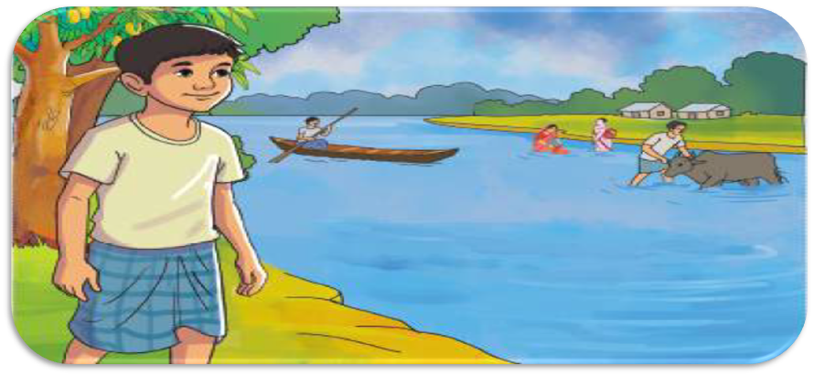
বাড়ির কাজ যাচাই
কবিতাটির (নির্দিষ্ট চরণের) মূলভাব বল।
শব্দের অর্থ বলো:অদ্ভুতের একশেষ, নতুনতরো।
Kuntala Mojumder,Assiatant Teacher,Nagarkanda,Faridpur.

Slide 5
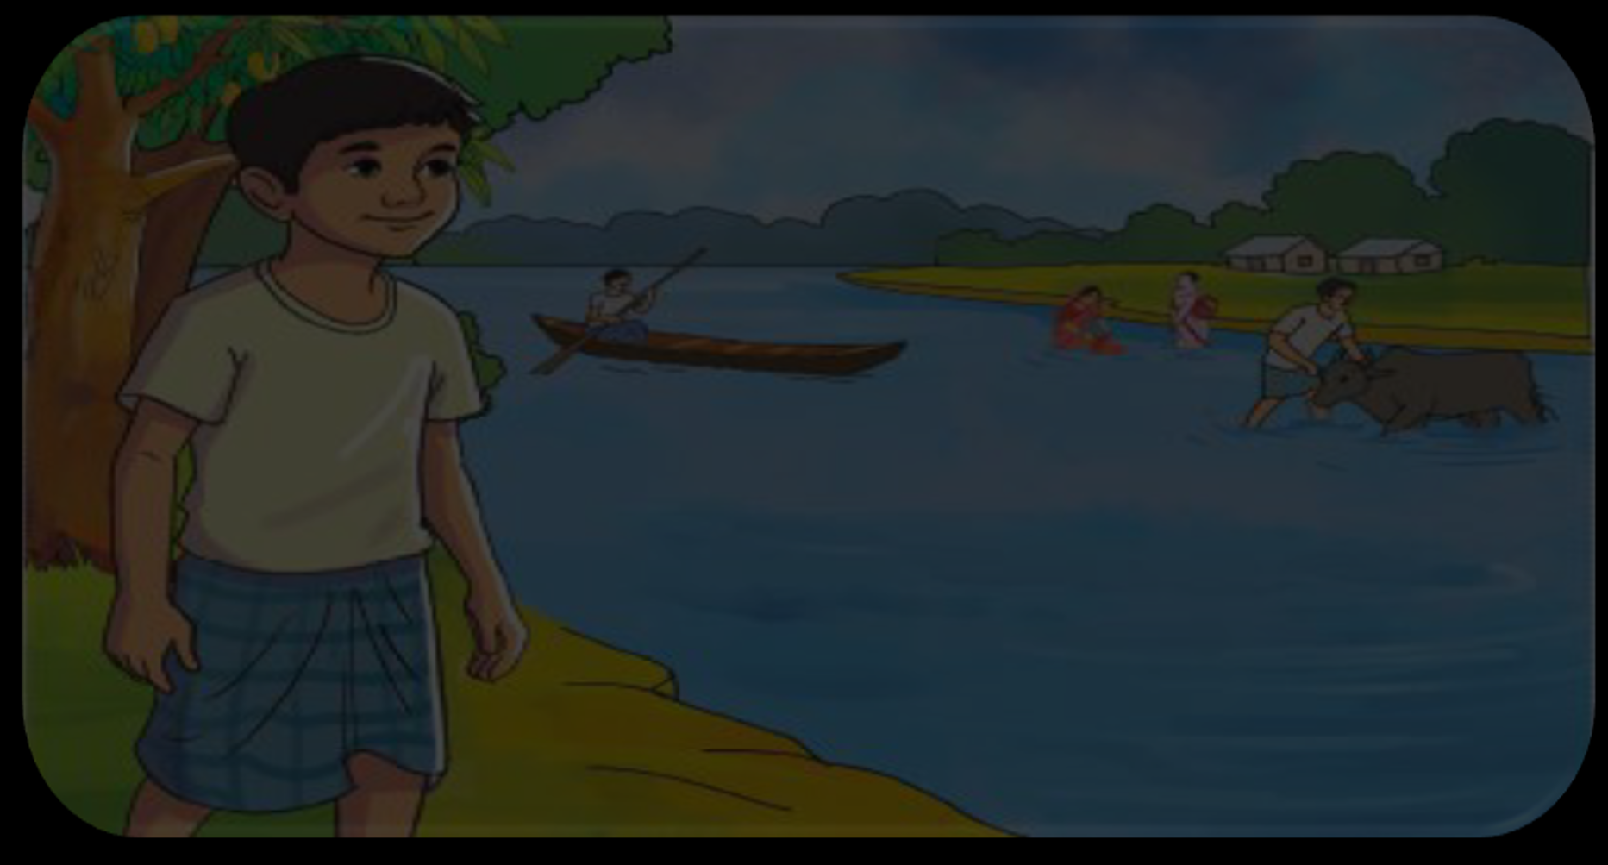
পাঠ শিরোনাম
“ইচ্ছামতী”
পাঠ্যাংশ: জলের উপর ……সেই দিকে।
(পৃষ্ঠা-১০৩)
Kuntala Mojumder,Assiatant Teacher,Nagarkanda,Faridpur.

Slide 6

আদর্শ পাঠ
“ইচ্ছামতী”
রবীন্দ্রনাথ ঠাকুর
আদর্শ পাঠ
জলের উপর ঝলোমলো
টুকরো আলোর রাশি ।
ঢেউয়ে ঢেউয়ে পরীর নাচন ,
হাততালি আর হাসি ।
নিচের তলায় তলিয়ে যেথায়
গেছে ঘাটের ধাপ
সেইখানেতে কারা সবাই
রয়েছে চুপচাপ ।
কোণে কোণে আপন মনে
করছে তারা কী কে ।
আমারই ভয় করবে কেমন
তাকাতে সেই দিকে ।
Kuntala Mojumder,Assiatant Teacher,Nagarkanda,Faridpur.

Slide 7
“ইচ্ছামতী”
রবীন্দ্রনাথ ঠাকুর
জলের উপর ঝলোমলো
টুকরো আলোর রাশি ।
ঢেউয়ে ঢেউয়ে পরীর নাচন ,
হাততালি আর হাসি ।
নিচের তলায় তলিয়ে যেথায়
গেছে ঘাটের ধাপ
সেইখানেতে কারা সবাই
রয়েছে চুপচাপ ।
কোণে কোণে আপন মনে
করছে তারা কী কে ।
আমারই ভয় করবে কেমন
তাকাতে সেই দিকে ।
আমার সাথে কয়েকবার এই অংশটুকু আবৃত্তি কর
Kuntala Mojumder,Assiatant Teacher,Nagarkanda,Faridpur.
Notes:
পুরো কবিতা পাঠ করে শুনাবো

Slide 8
জলের উপর ঝলোমলো
টুকরো আলোর রাশি ।
ঢেউয়ে ঢেউয়ে পরীর নাচন ,
হাততালি আর হাসি ।
নিচের তলায় তলিয়ে যেথায়
গেছে ঘাটের ধাপ
সেইখানেতে কারা সবাই
রয়েছে চুপচাপ ।
কোণে কোণে আপন মনে
করছে তারা কী কে ।
আমারই ভয় করবে কেমন
তাকাতে সেই দিকে ।
“ইচ্ছামতী”
রবীন্দ্রনাথ ঠাকুর
দলে আবৃত্তি অনুশীলন কর
Kuntala Mojumder,Assiatant Teacher,Nagarkanda,Faridpur.

Slide 9
জলের উপর ঝলোমলো
টুকরো আলোর রাশি ।
ঢেউয়ে ঢেউয়ে পরীর নাচন ,
হাততালি আর হাসি ।
নিচের তলায় তলিয়ে যেথায়
গেছে ঘাটের ধাপ
সেইখানেতে কারা সবাই
রয়েছে চুপচাপ ।
কোণে কোণে আপন মনে
করছে তারা কী কে ।
আমারই ভয় করবে কেমন
তাকাতে সেই দিকে ।
“ইচ্ছামতী”
রবীন্দ্রনাথ ঠাকুর
এক লাইন করে একক ভাবে পর্যায়ক্রমিক আবৃত্তি অনুশীলন
Kuntala Mojumder,Assiatant Teacher,Nagarkanda,Faridpur.

Slide 10
জলের উপর ঝলোমলো
টুকরো আলোর রাশি ।
ঢেউয়ে ঢেউয়ে পরীর নাচন ,
হাততালি আর হাসি ।
নিচের তলায় তলিয়ে যেথায়
গেছে ঘাটের ধাপ
সেইখানেতে কারা সবাই
রয়েছে চুপচাপ ।
কোণে কোণে আপন মনে
করছে তারা কী কে ।
আমারই ভয় করবে কেমন
তাকাতে সেই দিকে ।
“ইচ্ছামতী”
রবীন্দ্রনাথ ঠাকুর
দলে পাঠ্যাংশ পঠন
Kuntala Mojumder,Assiatant Teacher,Nagarkanda,Faridpur.

Slide 11
জলের উপর ঝলোমলো
টুকরো আলোর রাশি ।
ঢেউয়ে ঢেউয়ে পরীর নাচন ,
হাততালি আর হাসি ।
নিচের তলায় তলিয়ে যেথায়
গেছে ঘাটের ধাপ
সেইখানেতে কারা সবাই
রয়েছে চুপচাপ ।
কোণে কোণে আপন মনে
করছে তারা কী কে ।
আমারই ভয় করবে কেমন
তাকাতে সেই দিকে ।
“ইচ্ছামতী”
রবীন্দ্রনাথ ঠাকুর
একক আবৃত্তি অনুশীলন
Kuntala Mojumder,Assiatant Teacher,Nagarkanda,Faridpur.

Slide 12
জলের উপর ঝলোমলো
………………
ঢেউয়ে ঢেউয়ে পরীর নাচন ,
………………
নিচের তলায় তলিয়ে যেথায়
………………
সেইখানেতে কারা সবাই
………………
কোণে কোণে আপন মনে
………………
আমারই ভয় করবে কেমন
………………
পরের লাইন লিখ
লেখা শেষে বই দেখে মিলিয়ে নাও
Kuntala Mojumder,Assiatant Teacher,Nagarkanda,Faridpur.

Slide 13
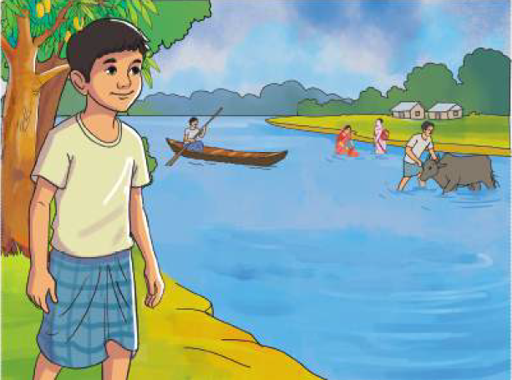
পাঠ্যাংশের বিষয়বস্তু লিখে আনবে।
Kuntala Mojumder,Assiatant Teacher,Nagarkanda,Faridpur.

Slide 14
Kuntala Mojumder,Assiatant Teacher,Nagarkanda,Faridpur.

